Slide 1
Study of the Admission Control in the
Flexible Time-Triggered and the
Audio Video Bridging Communication Protocols
A MSc submitted to Departament de Ciències Matemàtiques i Informàtica of the University of Balearic Islands in accordance with the requirements for the degree of Màster Universitari Enginyeria Informàtica (MINF)
Author
Inés Álvarez Vadillo
Supervisor
Julián Proenza
Universitat Illes Balears
Supervisor
Luís Almeida
Universidade do Porto
Notes:
Buenos días. Mi nombre es Inés Álvarez y voy a presenter mi Trabajo de Fin de Máster con título Study of the Admission Control in the Flexible Time-Triggered and the Audio Video Bridging Communication Protocols.

Slide 2
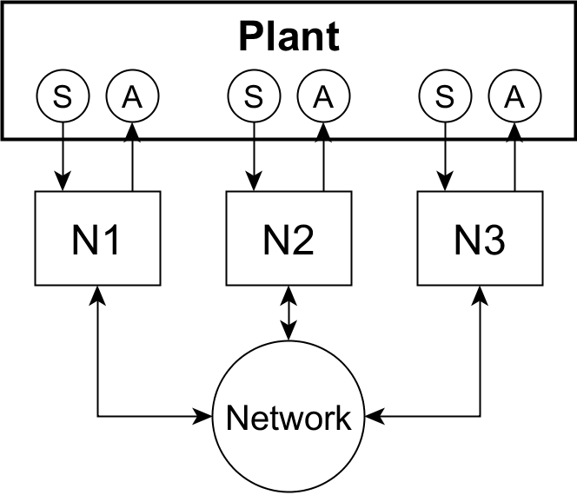
Introduction (I)
Growing use of Ethernet in Distributed Embedded Systems.
Notes:
Creciente interés en usar Ethernet, como protocol de comunicaciones para el desarrollo de DES.
Los Sistemas Empotrados son sistemas computacionales diseñados para ejercer control sobre un element de su entorno, llamado planta, en el que se encuentran incrustados. Para ejercer este control leen elestado de la plata a travésde sensors y realizan acciones para modificarla a través de actuadores.
Un Sistema Empotrado es Distribuido cuando se compone de una seriede nodos que ejecutan tareas de control y utilizan una red de comunicacioens para intercambiar ifnormación.
Estos sistemas se suelen encontrar en entornos industrials , como la automatización en general, o el control de las acciones internas de un vehículo, como coches y aviones

Slide 3
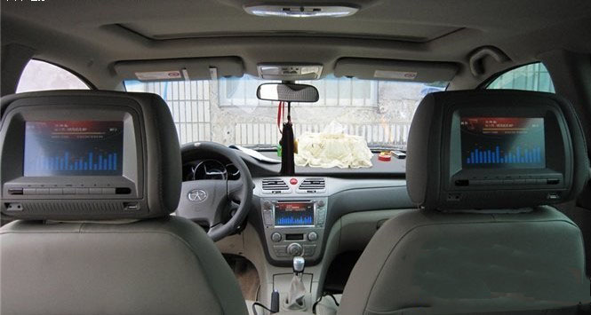
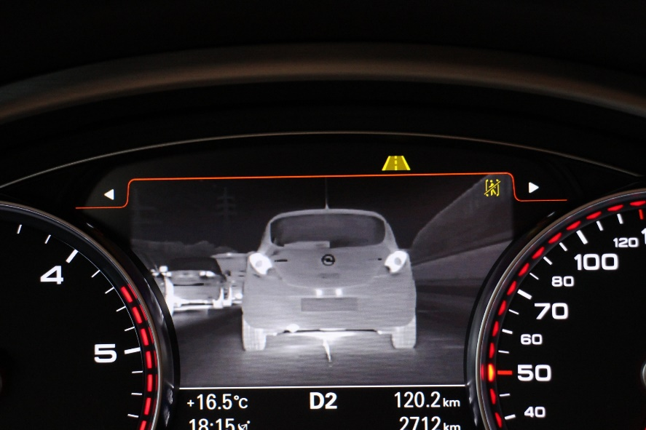


Introduction (II)
Increasing number of multimedia-based applications.
Infotainment
Assistance
Notes:
Además, en los últimos años la industria ha mostrado un interés cada vez mayor en implanter aplicaciones multimedia en los entornos mencionados.
Estas aplicaciones pueden ser de entretenimiento (o infotainment) como el streaming de video, o también pueden ser de asistencia, como los sistemas avanzados de asistencia a la conducción.

Slide 4
Introduction (III)
Multimedia VS Control → Diversity of messages.
Apps launched at run-time → Flexibility in network.
Notes:
Estas nuevas aplicaciones multimedia deben coexistir con aplicaciones de control tradicional, como puede ser el control del motor.
En un Sistema Empotrado Distribuido esto conlleva una gran diversidad en el tráffico que atraviesa la red de comunicaciones, ya que la información utilizada por estas aplicaciones tiene requisites muy diferentes, de tamaño y requisites temporales.
Además, las aplicaciones multimedia mencionadas pueden ser lanzadas en cualquiermomento durante el funcionamiento del Sistema, como por ejemplo, un asistente para aparcar el coche que solo se activa cuando el conductor desea realizar esta maniobra.
Sin embargo, Ethernet no cuenta ni con flexibilidad, ya que no soporta la transmission de varios tipos de mensajes, ni tampoco cuenta con soporte eficiente a la flexibilidad, ya que no ofrece garantías a las apicaciones que se conectan a la red.
Como respuesta a estas limitaciones se han propuesto una serie de protocolos basados en Ethernet, entre ellos FTT. Y más recientemente AVB.

Slide 5
Introduction (III)
Multimedia VS Control → Diversity of messages.
Apps launched at run-time → Flexibility in network.
Ethernet Lacks diversity and flexibility
Notes:
Estas nuevas aplicaciones multimedia deben coexistir con aplicaciones de control tradicional, como puede ser el control del motor.
En un Sistema Empotrado Distribuido esto conlleva una gran diversidad en el tráffico que atraviesa la red de comunicaciones, ya que la información utilizada por estas aplicaciones tiene requisites muy diferentes, de tamaño y requisites temporales.
Además, las aplicaciones multimedia mencionadas pueden ser lanzadas en cualquiermomento durante el funcionamiento del Sistema, como por ejemplo, un asistente para aparcar el coche que solo se activa cuando el conductor desea realizar esta maniobra.
Sin embargo, Ethernet no cuenta ni con flexibilidad, ya que no soporta la transmission de varios tipos de mensajes, ni tampoco cuenta con flexibilidad, ya que garantiza a las aplicaciones que se conectan a la red que vaya a haber recursos para realizar la transmission de mensajes.
Como respuesta a estas limitaciones se han propuesto una serie de protocolos basados en Ethernet, entre ellos FTT. Y más recientemente AVB.

Slide 6
Introduction (III)
Multimedia VS Control → Diversity of messages.
Apps launched at run-time → Flexibility in network.
Ethernet Lacks diversity and flexibility
Protocols to cope with Ethernet’s drawbacks:
  Flexible Time-Triggered based on Switched Ethernet.
  Audio Video Bridging IEEE standards.
Notes:
Estas nuevas aplicaciones multimedia deben coexistir con aplicaciones de control tradicional, como puede ser el control del motor.
En un Sistema Empotrado Distribuido esto conlleva una gran diversidad en el tráffico que atraviesa la red de comunicaciones, ya que la información utilizada por estas aplicaciones tiene requisites muy diferentes, de tamaño y requisites temporales.
Además, las aplicaciones multimedia mencionadas pueden ser lanzadas en cualquiermomento durante el funcionamiento del Sistema, como por ejemplo, un asistente para aparcar el coche que solo se activa cuando el conductor desea realizar esta maniobra.
Sin embargo, Ethernet no cuenta ni con flexibilidad, ya que no soporta la transmission de varios tipos de mensajes, ni tampoco cuenta con flexibilidad, ya que no pormite a las aplicaciones conectarse y desconectarse de forma dinámica.
Como respuesta a estas limitaciones se han propuesto una serie de protocolos basados en Ethernet, entre ellos FTT. Y más recientemente AVB.

Slide 7
Introduction (IV)
R-T in dynamic environments → Admission Control.
Admission Control: bandwidth reservation between Tx and Rxs.
Tx
N3
Switch
N2
Rx
Notes:
Para conseguir garantías de tiempo real en entornos dinámicos, estos protocolos implementan mecanismos de Control de Admisión.
El control de admission consiste en reservar el ancho de banda necesario en el camino que conecta un transmisor con un receptor, para asegurar que los mensajes podrán ser transmitidos cuando sea necesario.
De esta forma podemos evitar retrasos o pérdidas de mensajes por falta de recursos.

Slide 8
Introduction (V)
In this work we study the Admission Control.
Notes:
En este trabajo queremos estudiar los mecanismos de control de admission implementados en estos protocolos.
En primer lugar, hemos realizado una comparación cualitativa entre FTT y AVB desde tres puntos de vista distintos:
Fiabilidad: prestando especial atención a fallos temporales en el canal de comunicaciones y fallos permanents en el canal y los nodos.
Flexibilidad: estudiamos los servicios adicionales al control de admission que incrementan la flexibilidad de los protocolos.
Desempeño: en términos del número de mensajes que se deben intercambiar para completer el control de admission.
En Segundo lugar, y en base a los resultados obtenidos durante la comparación cualitativa, hemos realizado un studio cuantitativo del desempeño de la version de HaRTES de FTT.
Este studio supone el primer paso hacia una comparación complete con AVB, que no ha podido completarse en el marco de este trabajo debido a las limitaciones temporales.
Finalmente, se presenta el modelo de simulación del control de admission que se ha utilizado para realizar esta comparación cuantitativa.
Cabe destacar que este trabajo nos ha permitido realizar una contribución a la especicación del mecanismo de control de admission de FTT.

Slide 9
Introduction (V)
GOALS OF THE TFM
Qualitative comparison of FTT and AVB:
  Reliability: temporary and permanent faults.
  Flexibility: mechanisms and services for adaptivity.
  Performance: overhead generated by AC.
Quantitative study of FTT HaRTES’ implementation performance, by means of simulation.
Implementation of HaRTES’ AC simulation model.
Contribution to FTT specification.
Notes:
En este trabajo queremos estudiar los mecanismos de control de admission implementados en estos protocolos.
En primer lugar, hemos realizado una comparación cualitativa entre FTT y AVB desde tres puntos de vista distintos:
Fiabilidad: prestando especial atención a fallos temporales en el canal de comunicaciones y fallos permanents en el canal y los nodos.
Flexibilidad: estudiamos los servicios adicionales al control de admission que incrementan la flexibilidad de los protocolos.
Desempeño: en términos del número de mensajes que se deben intercambiar para completer el control de admission.
En Segundo lugar, y en base a los resultados obtenidos durante la comparación cualitativa, hemos realizado un studio cuantitativo del desempeño de la version de HaRTES de FTT.
Este studio supone el primer paso hacia una comparación complete con AVB, que no ha podido completarse en el marco de este trabajo debido a las limitaciones temporales.
Finalmente, se presenta el modelo de simulación del control de admission que se ha utilizado para realizar esta comparación cuantitativa.
Cabe destacar que este trabajo nos ha permitido realizar una contribución a la especicación del mecanismo de control de admission de FTT.

Slide 10
Presentation outline
Related work
  Flexible Time-Triggered Protocol
  Audio Video Bridging
Qualitative comparison of the AC
Quantitative study of HaRTES’ AC
  Simulation model
  Experiments
  Results
Conclusions
Publications of this work
Notes:
La estructura del resto de la presentación es la siguiente:
Trabajo relacionado.
Comparación cualitativa.
Estudio cuantitativo de HaRTES.
Conclusiones.

Slide 11
Presentation outline
Related work
  Flexible Time-Triggered Protocol
  Audio Video Bridging
Qualitative comparison of the AC
Quantitative study of HaRTES
  Simulation model
  Experiments
  Results
Conclusions
Publications of this work

Slide 12
Flexible Time-Triggered (I)
Hard and soft Real-Time messages.
Master/multi-slave architecture.
Master manages communication in slaves.
Communication divided in Elementary Cycles (EC).
Elementary Cycle
Trigger Message window
Turn Around window
Synchronous window
Asynchronous window
TM
SM1
SM2
SM3
AM1
AM2
Notes:
FTT es un paradigm de comunicación que ofrece flexibilidad soportando el envío de tráfico de tiempo real estricto, tiempo real débil y tráfico best effort sobre la misma infraestructura.
FTT sigue una arquitectura maestro/multi-esclavo, en la que el maestro gestiona y coordina la comunicación entre los esclavos.
Como ha mencionado Alberto, en FTT la comunicación se divide en ranuras de duración fija llamadas EC. Cada EC está a su vez dividido en una serie de ventanas. En primer lugar, la ventana del TM dedicada al envío de un mensaje especial que contiene la información de los mensajes que se deben enviar durante ese EC. La ventana síncrona, durante la cual se envían los mensajes de tiempo real estricto y la ventana asíncrona donde se envían los mensajes de tiempo real débil y, si hay tiempo, el resto de mensajes.

Slide 13
Flexible Time-Triggered (II)
Virtual communication channels → Streams.
Streams defined by attributes (transmission time, relative deadline, priority…)
S1
S3
Switch
S2
S4
Notes:
Las comunicaciones en FTT se realizan a través de Streams. Un stream es un canal de comunicación virtual. Es decir, sobre un canal de comunicaciones físico que une dos nodos, se crea un, o varios, canal con unas características determinadas que definen cómo se enviarán los mensajes, por ejemplo, si queremos transmitir un mensaje periódico nuestro canal virtual, o stream, solo permitirá el envío de mensajes que se correspondan con el period establecido.
Además del period hay otros atributos que definen un stream, como el ancho de banda, la prioridad…

Slide 14
Flexible Time-Triggered (II)
Virtual communication channels → Streams.
Streams defined by attributes (transmission time, relative deadline, priority…)
S1
S3
Switch
S2
S4
Notes:
Las comunicaciones en FTT se realizan a través de Streams. Un stream es un canal de comunicación virtual. Es decir, sobre un canal de comunicaciones físico que une dos nodos, se crea un, o varios, canal con unas características determinadas que definen cómo se enviarán los mensajes, por ejemplo, si queremos transmitir un mensaje periódico nuestro canal virtual, o stream, solo permitirá el envío de mensajes que se correspondan con el period establecido.
Además del period hay otros atributos que definen un stream, como el ancho de banda, la prioridad…

Slide 15
Flexible Time-Triggered (II)
Virtual communication channels → Streams.
Streams defined by attributes (transmission time, relative deadline, priority…)
S1
Stream1
S3
Switch
S2
S4
Notes:
Las comunicaciones en FTT se realizan a través de Streams. Un stream es un canal de comunicación virtual. Es decir, sobre un canal de comunicaciones físico que une dos nodos, se crea un, o varios, canal con unas características determinadas que definen cómo se enviarán los mensajes, por ejemplo, si queremos transmitir un mensaje periódico nuestro canal virtual, o stream, solo permitirá el envío de mensajes que se correspondan con el period establecido.
Además del period hay otros atributos que definen un stream, como el ancho de banda, la prioridad…

Slide 16
Flexible Time-Triggered (III)
Two different implementations.
HaRTES
FTT-SE
M
S2
S2
M
S1
S1
COTS
Switch
Switch
S3
S3
Notes:
Actualmente existen dos versions distintas de FTT.
FTT-SE que se caracteriza por tener el master y los nodos conectados a través de un switch commercial (COTS significa Commercial Off The Shelf).
Y HaRTES, que se caracteriza por tener un switch modificado que contiene el master incrustado.
A continuación pasaré a explicar el mecanismo de control de admission implementado en cada una de las especificaciones.

Slide 17
Flexible Time-Triggered (III)
HaRTES’ Admission Control
S2
M
S1
Switch
S3
Notes:
A continuación explicaré el mecanismo de CA para la implementación HaRTES.

Slide 18
HaRTES Admission Control
Master embedded inside the switch.
S2
M
S1
Switch
S3
Notes:
Como ya hemos dicho en HaRTES el maestro se encuentra incrustado en el switch. Esto le permite ver el tráfico que llega el switch y colocarlo en la ventana correspondiente
El control de admission en FTT es iniciado por un esclavo que quiere realizar un cambio en la red. Por ejemplo, un esclavo que lee un valor de un sensor con un period determinado y, por cambios en el entorno, quiere empezar a leer y enviar ese valor con mayor frecuencia, debe pedir permiso al maestro para cambiar el period de transmission del stream y así poder enviar con la frecuencia deseada.
El mensaje que envía el esclavo para solicitor la modificación se llama slave request y es asíncrono.

Slide 19

HaRTES Admission Control
Slave sends slave request at any moment.
S2
M
S1
Switch
S3
Notes:
Así, el esclavo que quiere realizar el camio envía el slave request al maesto

Slide 20
HaRTES Admission Control
The master processes the slave request.
S2
M
S1
Switch
S3
Notes:
El maestro la procesará durante la ventana asíincrona del EC

Slide 21

HaRTES Admission Control
The master creates a master command.
S2
M
S1
Switch
S3
Notes:
Determinará si hay suficientes recursos en la red, y si los hay creará y enviará un mensajes llamao master command con la información del Nuevo stream

Slide 22
HaRTES Admission Control
The master command is broadcasted.
S2
M
S1
Switch
S3
Notes:
Que recibirán todos los nodos y utilizarán para actualizar su información.

Slide 23
Flexible Time-Triggered (III)
FTT-SE Admission Control
M
S2
COTS
Switch
S1
S3
Notes:
Una vez explicado el CA en HaRTES, pasaré a describer el mecanismo de CA implementado en FTT-SE.

Slide 24
FTT-SE Admission Control
Master and slaves connected through a COTS switch.
M
S2
S1
COTS
Switch
S3
Notes:
En FTT-SE el maestro está fuera del switch, lo que hace que ya no tenga una vision global de las comunicaciones y no pueda colocar los mensajes en la ventana del EC apropiada.
Para evitar que los mensajes asíncronos, como son los del CA, interfieran con los mensajes síncronos de mayor prioridad hay que implementar mecanismos adicionales.

Slide 25

FTT-SE Admission Control
Signalling of requests.
M
S2
S1
COTS
Switch
S3
Notes:
En FTT-SE este mecanismo consiste en enviar un mensaje de señalización indicándole al maestro la necesidad de enviar mensajes asíncronos, como el slave request.

Slide 26
FTT-SE Admission Control
Signalling of requests.
M
S2
S1
COTS
Switch
S3
Notes:
El maestro utiliza este mensaje para decider cuándo el esclavo puede enviar su solicitud.

Slide 27

FTT-SE Admission Control
Transmission of schedule.
M
S2
S1
COTS
Switch
S3
Notes:
Una vez el maestro ha decidido cuándo debe hacerse la transmission, notificará al esclavo en el EC elegido por el maestro a través del TM,

Slide 28
FTT-SE Admission Control
Transmission of schedule.
M
S2
S1
COTS
Switch
S3
Notes:
Que se envía a todos los esclavos cada EC.

Slide 29
FTT-SE Admission Control
Transmission of slave request.
M
S2
S1
COTS
Switch
S3
Notes:
Una vez el esclavo ha recibido permiso, envía su solicitud, al maestro

Slide 30
FTT-SE Admission Control
Transmission of slave request.
M
S2
S1
COTS
Switch
S3
Notes:
Que procesará y comprobará si hay recursos suficientes en la red para realizar la modificación.

Slide 31
FTT-SE Admission Control
Transmission of master command.
M
S2
S1
COTS
Switch
S3
Notes:
Y en caso de que haya recursos suficientes para hacer la modificación enviará un mensaje llamado master command

Slide 32
FTT-SE Admission Control
Transmission of master command.
M
S2
S1
COTS
Switch
S3
Notes:
Atodos los nodos de la red para que actualicen su vision de la red.
De esta forma se completaría el control de admission de un cambio.

Slide 33
Presentation outline
Related work
  Flexible Time-Triggered Protocol
  Audio Video Bridging
Qualitative comparison of the AC
Quantitative study of HaRTES
  Simulation model
  Experiments
  Results
Conclusions
Publications of this work
Notes:
A continuación describiré las características generals de AVB.

Slide 34
Audio Video Bridging (I)
Set of technical standards from IEEE provides:
  Synchronisation services.
  Frame forwarding for AVB traffic.
  Admission Control.
Two different classes of traffic:
  Class A: higher priority, latencies of 2ms.
  Class B: lower priority, latencies of 50ms.
Notes:
AVB es un conjunto de estándares desarrollado por el IEEE que ofrece:
Sincronización para los nodos y switches de la red
Mecanismos para la transmission de nuevos tipos de tráfico
Y Control de Admisión para el Nuevo tráfico definido en el estándar.
Concretamente, AVB define dos nuevos tipos de tráfico, tráfico de clase A, que tiene una alta prioridad y garantiza latencias de como máximo 2ms, y tráfico de clase B, que tiene una prioridad más baja y garantiza latencias de 50ms.

Slide 35
Audio Video Bridging (II)
Virtual communication channels → Streams.
Streams defined by attributes (Identifier, destination MAC, Maximum size…)
Nodes attach to a stream as talker or listener.
Notes:
Como FTT, en AVB también encontramos streams.
Los atributos que definen un stream en AVB son ligeramente diferentes a los de FTT, como pueden ser la dirección MAC destino o el tamaño máximo que puede tener un mensaje que se envíe por el stream.
Los nodos se pueden conectar a un stream como talker, el nodo que transmite, o como listener el nodo que recibe.
En la figura vemos la arquitectura básica de una red AVB con un solo salto, compuesta por una serie de nodos conectados a través de canales dedicados a un Bridge.
A continuación describiré el control de admission en AVB.

Slide 36
Audio Video Bridging (II)
Single bridge architecture
N2
N1
AVB Bridge
N3
Notes:
En AVB los switches se denominan bridges.
En la figura podemos ver una arquitectura AVB con un único bridge.
A continuación explicaré el control de admission en AVB.

Slide 37

AVB Admission Control
Node send a talker advertise.
N2
N1
AVB Bridge
N3
Notes:
En AVB el nodos que debe solicitor cambios en la red es el nodo transmisor. Para ello envía un talker advertise al bridge

Slide 38
AVB Admission Control
The bridge forwards the talker advertise.
N2
N1
AVB Bridge
N3
Notes:
El cual reenvía este mensaje por todos los enlaces que tengan ancho de banda suficientes, excepto por el que se ha recibido.

Slide 39

AVB Admission Control
Nodes send their listener attributes.
N2
N1
AVB Bridge
N3
Notes:
Todos los nodos que reciben un talker advertise pasan a ser candidatos a listeners, y envían al bridge su intención de participar en la comunicación, tanto si quieren participar como si no.

Slide 40
AVB Admission Control
Master forwards the listener attribute.
N2
N1
AVB Bridge
N3
Notes:
El bridge procesa las respuestas de los listeners y reserve en alncho de banda cuando es necesario, y envía un único mensaje al talker, para indicar si el stream se ha creado con éxito o no.

Slide 41
Presentation outline
Related work
  Flexible Time-Triggered Protocol
  Audio Video Bridging
Qualitative comparison of the AC
Quantitative study of HaRTES
  Simulation model
  Experiments
  Results
Conclusions
Publications of this work
Notes:
Una vez descritos los protocolos pasaré a hablar de la comparación cualitativa. Por limitación de tiempo no entraré en detalle en esta presentación, pero se pueden encontrar todos los detalles en la memoria.

Slide 42
Reliability of the AC (I)
Temporary faults in the channel → Message losses.
Notes:
Como ya se ha mensionado en este trabajo hemos tratado fallos temporales y permanents.
Concretamente, hemos estudiado los fallos temporales en el canal de comunicaciones, que pueden causar la pérdida de mensajes. En la memoria se uede encontrar el análisis de las consecuencias que se derivarían de la pérdida de cada mensaje involucrado en el control de admission de cada uno de los protocolos.

Slide 43
Reliability of the AC (II)
Permanent faults in the channel → Isolated nodes.
Notes:
Aislado! Por otro lado, hemos analizado los fallos permanentes en el canal de comunicaciones, que provocarían el aislamiento de el nodo conectado al enlace afectado por el fallo.

Slide 44
Reliability of the AC (III)
Permanent faults in the nodes → Functionality loss.
Notes:
Finalmente, hemos analizado los fallos permanents en los nodos, que provocarían la pérdida de funcionalidad del Sistema.
Como resultado de esta comparación FTT-SE aparenta ser menos fiable ya que hay más elementos que se pueden ver afectados por un fallo que cause el fallo del CA en su totalidad.

Slide 45
Flexibility of the AC
AC allows dynamic change network→ Flexibility.
Additional services to add flexibility:
FTT-SE
HaRTES
AVB
Add / Remove streams
✓
✓
✓
Change streams’ QoS
✓
✓
✗
Change streams’ class
✗
✗
✗
Compatible with
Ethernet nodes
✓
✓
✗
Notes:
Como ya se ha mencionado el control de admission permite cambiar la red de forma dinámica.
En esta comparación hemos mirado qué cambios permite hacer cada protocol, empezando por el servicio básico de añadir y eliminar un stream, cambiar los parámetros de un stream, cambiar la clase a la que pertenece un stream y finalmente, la compatibilidad de la red con nodos que no pertenecen al estándar.
A partir de esta comparación hemos visto que FTT ofrece más servicios de flexibilidad que AVB.

Slide 46
Performance of the AC
Overhead in terms of number of messages.
FTT-SE
HaRTES
AVB
Notes:
Finalmente, se ha comparado el desempeño del control de admission de los protocols, tomando como medida el número de mensajes necesarios para crear un steam con un transmisor y uun receptor.
En esta comparación hemos comprobado que FTT-SE require un número mayor de mensajes para completer este proceso.
En la memoria podemos encontrar los detalles de esta comparación.

Slide 47
Presentation outline
Related work
  Flexible Time-Triggered Protocol
  Audio Video Bridging
Qualitative comparison of the AC
Quantitative study of HaRTES
  Simulation model
  Experiments
  Results
Conclusions
Publications of this work
Notes:
Una vez descrita la comparación cualitativa
pasaré a explicar el studio cuantitativo del desempeño del control de admission de HaRTES.
Empezaré explicando el modelo de simulación implementado.

Slide 48
Simulation model (I)
Implementation of HaRTES’ AC model over OMNeT++.
Preliminary model of HaRTES developed in Banja Luka (Bosnia and Herzegovina):
LACKED:
  Schedulability analysis.
  Support for asynchronous messages.
  Slave request and master command specification.
Modified HaRTES switch and Slave node model.
Notes:
En este trabajo se ha implementado el modelo del CA de HaRTES.
Este modelo está basado en un modelo preliminar de el protocol complete, que está siendo desarrollado en la Universidad de Banja Luka, Bosnia Herzegovina.
Este modelo preliminar carecía de un análisis de planificabilidad para comprobar la disponibilidad de ancho de banda de la red,
Tampoco permitía la transmission de mensajes asíncronos
Ni la especificación de los mensajes relacionados con el control de admission, ni las solicitudes de los esclavos ni la respuesta del maestro.
Para añadir estas funcionalidades fue necesario modifcar el modelo del switch y de los nodos.

Slide 49
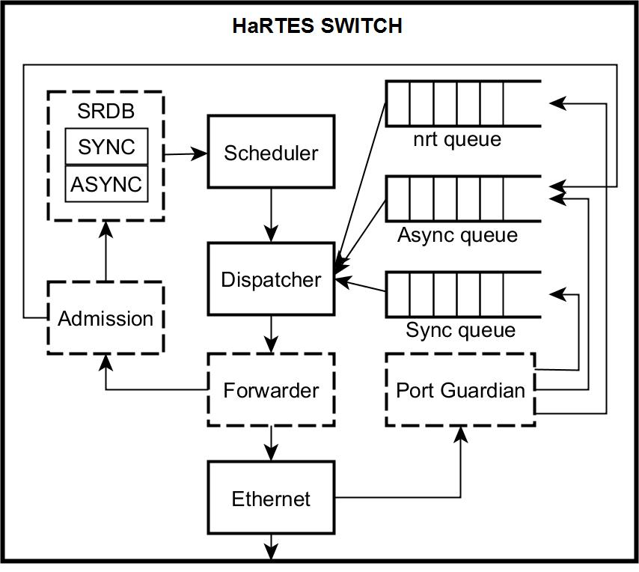
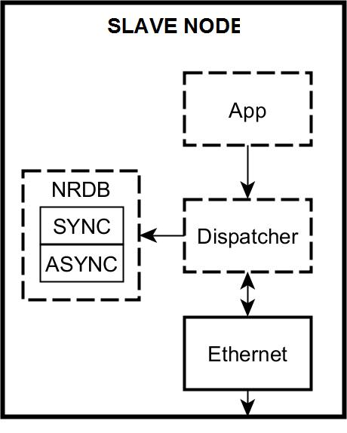
Simulation model (II)
Notes:
Las figura muestran los modelos del switch HaRTES y los esclavos. Estos modelos son de la version preliminar. Cada caja en la figura representa un modulo y los módulos que han sido modificados durante este trabajo se muestran con líneas discontinues.
El esclavo fue modificcado para permitir la solicitud de cambios y para actualizar la información de los streams al recibir un master command.
Por su parte, el switch fue modificado para aceptar la recepción de las solicitudes de cambio de los esclavos, para procesarlas, ejecutar el análisis de planificabilidad para comprobar la capacidad para realizar los cambios y para crear y enviar el master command a los esclavos.

Slide 50
Presentation outline
Related work
  Flexible Time-Triggered Protocol
  Audio Video Bridging
Qualitative comparison of the AC
Quantitative study of HaRTES
  Simulation model
  Experiments
  Results
Conclusions
Publications of this work
Notes:
Después de esta breve explicación del modelo
A continuación describiré los experimentos llevados a cabo.

Slide 51
Experiments and results (I)
Study the performance of HaRTES’ AC.
Measure the time since a slave sends a slave request until it receives the master command message.
Elements that impact the performance:
  EC length → EC-based schedule.
  Load of the network → utilisation-based analysis.
  Concurrency of requests → sequential processing.
Notes:
Como ya se ha dicho, el studio cuantitativo del control de admission de HaRTES representa el primer paso hacia una comparación complete con AVB.
La medida utilizada para medir el desempeño del CA ha sido el tiempo necesario para completer una solicitud. Es decir, el tiempo desde que el esclavo envía una solicitud hasta que el maestro le envía el master command.
En primer lugar hemos identificado los elementos que pueden influir en el desempeño del control de admission:
La duración del EC, ya que la comunicación está dividida en Ecs y esto afecta al número de mensajes que se pueden enviar y procesar cada ciclo.
Carga de la red, ya que para calcular la utilización total de cada enlace hay que sumar la utilización de cada mensaje.
Concurrencia de solicitudes, ya que el maestro debe procesar las solicitudes de forma secuencial.

Slide 52
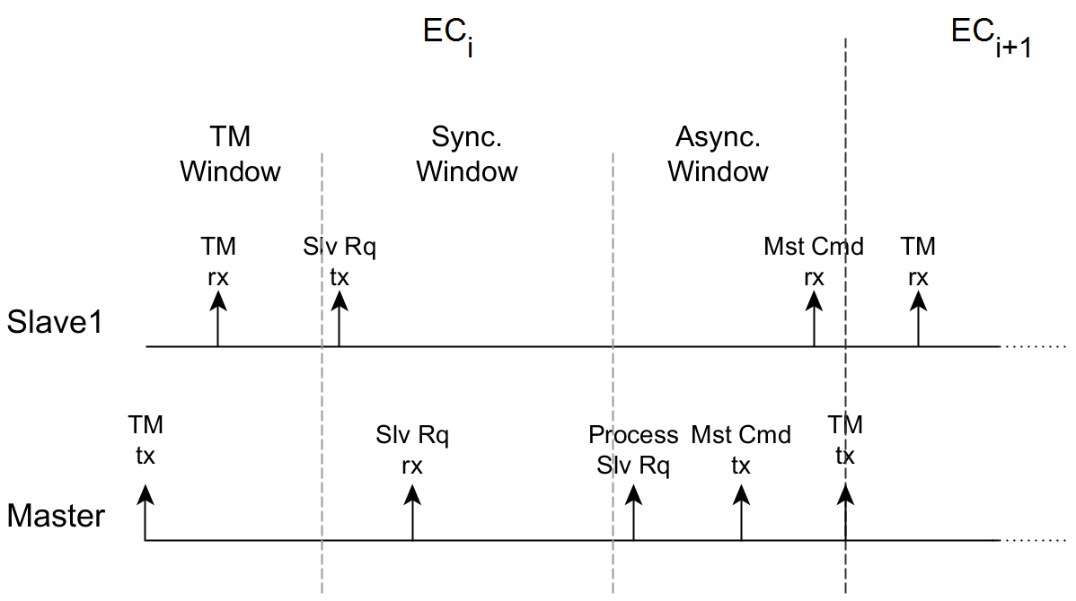
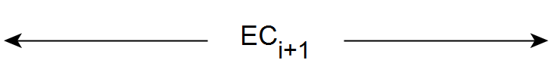

Experiments and results (III)
In our experiments
Notes:
A continuación explicaré más en profundidad la configuración elegida para nuestros experimentos. Para ello me ayudaré de este diagram, en el cual se muestra un esclavo que envía una solicitud y el maestro que la procesa y contesta.
Como vemos la comunicación está dividida en ECs y sus respectivas ventanas y cada una de las flechas representa un evento.
En primer lugar podemos ver que el maestro envía el TM…

Slide 53
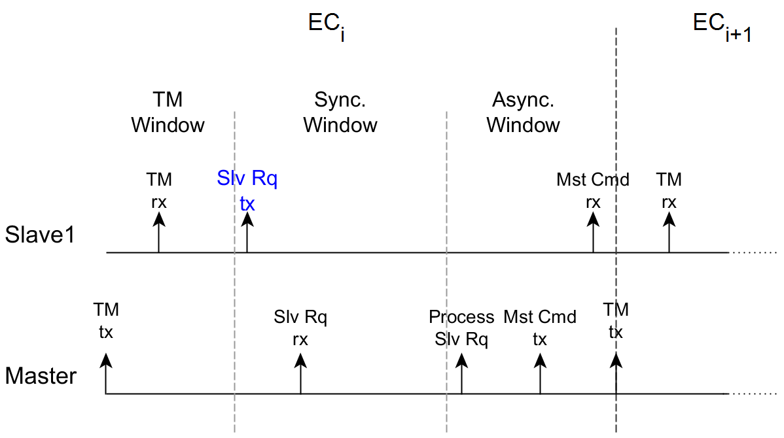
Experiments and results (III)
In our experiments
Notes:
En nuestra configuración hemos establecido que los esclavos envíen sus solicitudes al principio de la ventana síncrona.

Slide 54
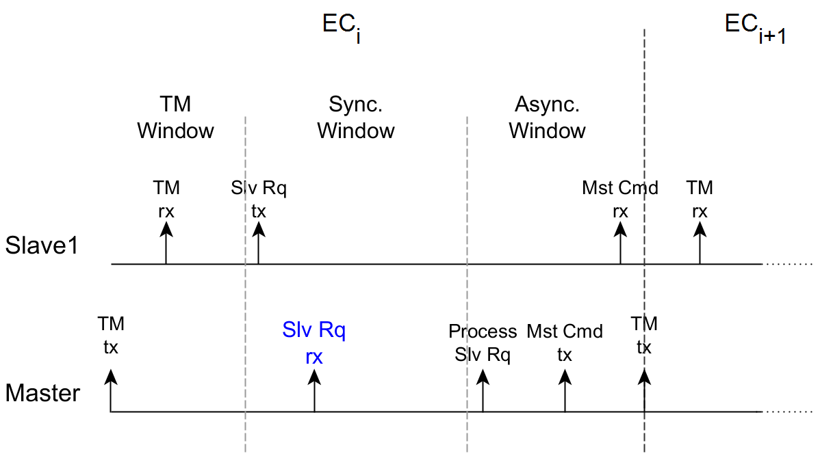
Experiments and results (III)
In our experiments
Notes:
A continuación el maestro recibe la solicitud, pero dado que es un mensaje asíncrono no la procesa

Slide 55
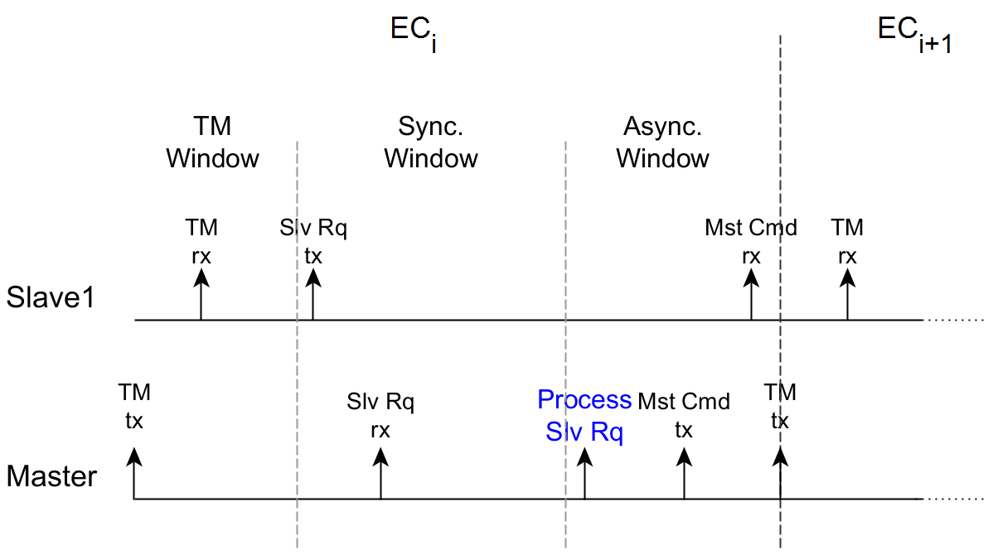

Experiments and results (III)
In our experiments
Notes:
Hasta que se inicia la ventana asíncrona

Slide 56

Experiments and results (III)
In our experiments
Notes:
Una vez ha acabado de procesar la solicitud envía el master command al

Slide 57
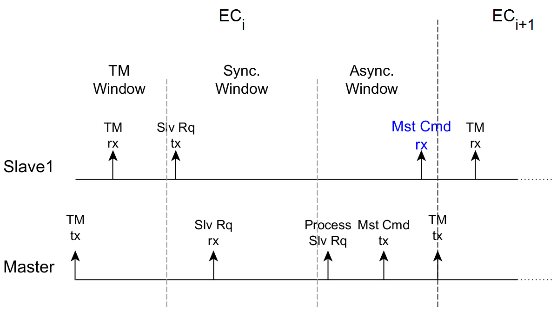
Experiments and results (III)
In our experiments
Notes:
Esclavo con el resultado del análisis.
He mostrado un caso en el que el proceso de CA es completado en un EC. Sin embargo este proceso podría alargarse varios Ecs.

Slide 58
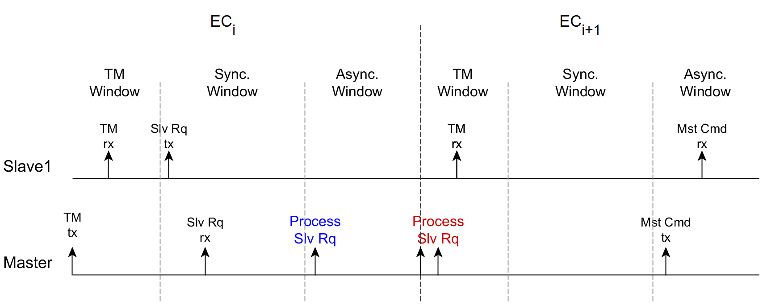


Experiments and results (IV)
In our experiments
Notes:
Para verlo podemos mirar la figura. Como antes, una vez que el maestro ha recibido la solicitud empieza a procesarla en la ventana asíncrona. Sin embargo, puede que el procesamiento de la solicitud se alargue y finalicé después de acabar la ventana asíncrona.

Slide 59
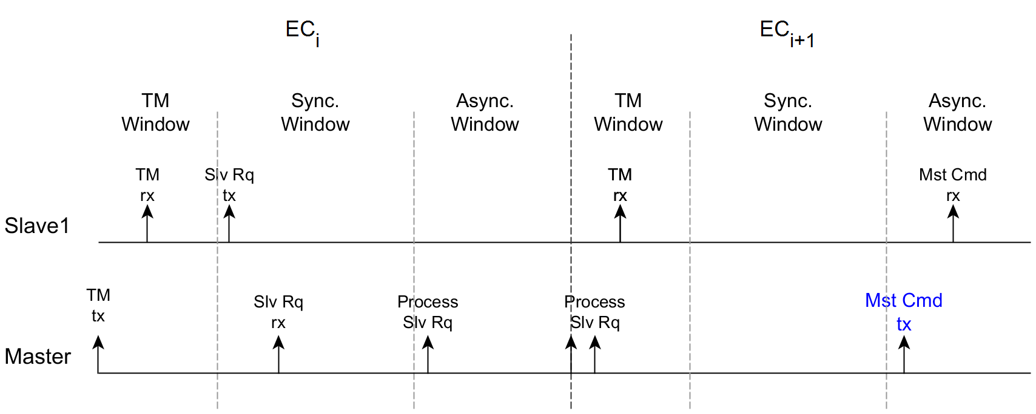


Experiments and results (IV)
In our experiments
Notes:
En este caso no será possible enviar el master command hasta la ventana asíncrona del siguiente EC.

Slide 60
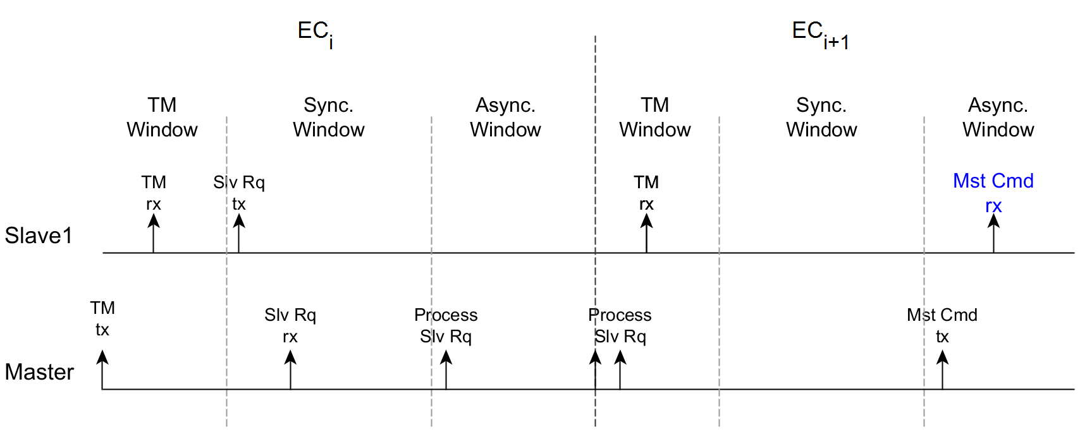


Experiments and results (IV)
In our experiments
Notes:
Alargándose el tiempo de CA.

Slide 61
Test parameters
10 slaves → 1 request per slave
Concurrency:
  No → requests transmitted sequentially.
  Yes → requests transmitted at same instant.
EC lengths: 1, 2, 5, 10, 20, 50 and 100 ms.
Three different loads:
  Low → 1 ms.
  Medium → 50 ms.
  Heavy → 100 ms.
Notes:
La red utilizada para los experimentos se compone de 10 esclavos que envían una solicitud cada uno.
Hemos llevado a cabo dos grupos de experimentos:
Un primer grupo sin concurrencia, donde las solicitudes se envían de manera secuencial.
Y un Segundo grupo con concurrencia, donde todos los esclavos de la red envían las solicitudes a la vez

Slide 62
Test parameters
Sequential slave requests
S2
S2
S1
M
S1
Switch
S3
S3
Notes:
Cuando hablamos de secuenciación de solicitudes no hablamos solo del envoi de las mismas, sino también de su procesamiento.
Así, un esclavo no envía su solicitud hasta que no recibe la respuesta del maestro a la solicitud anterior, asegurando que el proceso ha sido completado.

Slide 63
Test parameters
Concurrent slave requests
S2
S2
S1
M
S1
Switch
S3
S3
Notes:
En el caso de solicitudes concurrentes, el envoi de las mismas se haría en el mismo momento, pero su procesamiento sería secuencia, por lo que el CA tendría duraciones distintas para cada solicitud.

Slide 64
Presentation outline
Related work
  Flexible Time-Triggered Protocol
  Audio Video Bridging
Qualitative comparison of the AC
Quantitative study of HaRTES
  Simulation model
  Experiments
  Results
Conclusions
Publications of this work
Notes:
A continuación explicaré los resultados obtenidos de nuestros experimentos.

Slide 65
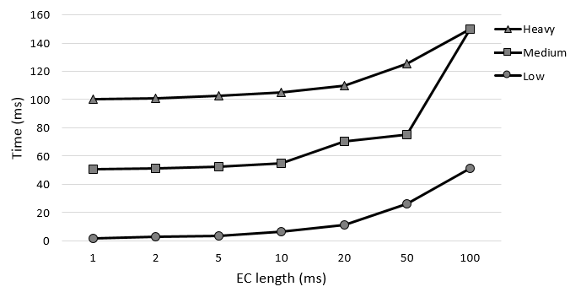
Results (I)
Mean duration no concurrent requests
Notes:
Como ya he mencionado, en este trabajo hemos medido la duración del control de admission.
La figura muestra la duración media sin concurrencia.
El eje de las Y muestra la duración media del CA y el eje de las X muestra la evolución a medida que cambia la duración del EC.
Además, cada una de las líneas representa una carga diferente en la red, baja, media y alta.
Como era de esperar, la carga de la red tiene un impacto negative en la duración del CA, ya que cuanto mayor carga, más tiempo se necesita para calcular el análisis de planificabilidad.
Además, también podemos comprobar que un EC mayor provoca que el CA sea más largo.
Esto tiene dos motivos, en primer lugar, dependiendodela duración del EC puede que no de tiempo a completer el CA en un EC, como se ha explicado previamente

Slide 66
Results (II)
Difficult, pessimist and impractical to predict the duration of AC.
  Load of the network.
  Number of requests sent by each node.
In FTT there is no message to notify rejected requests.
Notes:
Además, como era de prever, los resultados van empeorando al crecer el número de solicitudes concurrentes.
Analizando los resultados obtenidos de todos nuestros tests y sus causas, concluimos que para los esclavos no es sencillo calcular el tiempo que se tardará en completar el CA de una de sus solicitudes. De hecho, aunque este tiempo se podría acotar determinando el número máximo de solicitudes que pueden hacer los esclavos cada EC, esta tarea sería difícil, demasiado pesimista e impráctica, ya que el tiempo máximo resultante se alejaría tanto de la realidad que no sería de utiidad en la práctica.
Esta ausencia de una cota superior útil supone un serio problema ya que en FTT no se consideran mensajes para notificar a los esclavos cuándo una de sus solicitudes ha sido rechazada, por lo que el esclavo no ´puede saber si su solictud ha sido procesada o no.

Slide 67
Results (II)
Difficult, pessimist and impractical to predict the duration of AC.
  Load of the network.
  Number of requests sent by each node.
In FTT there is no message to notify rejected requests.
Propose the inclusion in the FTT specification of a message to notify slaves about rejected requests
Notes:
Por eso, en este trabajo se ha propuesto la inclusion en la especificación del CA de FTT de un mensaje para notificar a los esclavos cuando una de sus solicitudes ha sido rechazada.

Slide 68
Presentation outline
Related work
  Flexible Time-Triggered Protocol
  Audio Video Bridging
Qualitative comparison of the AC
Quantitative study of HaRTES
  Simulation model
  Experiments
  Results
Conclusions
Publications of this work
Notes:
Ahora pasaré a las conclusions extraídas de este trabajo.

Slide 69
Conclusions (I)
Growing use of Ethernet in DES.
Increasing multimedia-based apps in DES.
FTT and AVB to cope with Ethernet’s drawbacks.
Admission Control for R-T in dynamic environments.
Qualitative comparison of FTT-SE, HaRTES and AVB ACs.
  Reliability.
  Flexibility.
  Performance.

Slide 70
Conclusions (II)
Quantitative study of HaRTES’ performance.
Implement AC simulation model over OMNeT++.
Impact of EC duration, load of the network and concurrency.
Difficult, pessimist and impractical to predict the duration of AC.
Propose modification of FTT specification.
Future work
Complete the comparison between FTT and AVB.

Slide 71
Publications of this work
Álvarez, I., Almeida, L., Proenza, J., “A First Qualitative Comparison of the Admission Control in FTT-SE, HaRTES and AVB”, In Proceedings of the 12th IEEE World Conference on Factory Communication Systems (WFCS), Aveiro, 2016.
Álvarez, I., Knezic, M., Almeida, L., Proenza, J., “A First Performance Analysis of the Admission Control in the HaRTES Ethernet Switch”, In proceedings of the 21th IEEE International Conference on Emerging Technologies and Factory Automation (ETFA), Berlin, 2016.
Notes:
Hemos escrito dos artículos con los resultados de este trabajo, que han sido publicados en dos congresos internacionales con revision por pares.

Slide 72
Study of the Admission Control in the
Flexible Time-Triggered and the
Audio Video Bridging Communication Protocols
A MSc submitted to Departament de Ciències Matemàtiques i Informàtica of the University of Balearic Islands in accordance with the requirements for the degree of Màster Universitari Enginyeria Informàtica (MINF)
Author
Inés Álvarez Vadillo
Supervisor
Julián Proenza
Universitat Illes Balears
Supervisor
Luís Almeida
Universidade do Porto
Notes:
Buenos días. Mi nombre es Inés Álvarez y voy a presenter mi Trabajo de Fin de Máster con título Study of the Admission Control in the Flexible Time-Triggered and the Audio Video Bridging Communication Protocols.

